Slide 1
ПОМОЖЕМ чем можем
МУНИЦИПАЛЬНОЕ КАЗЕННОЕ ОБЩЕОБРАЗОВАТЕЛЬНОЕ УЧРЕЖДЕНИЕ
ЮДАНОВСКАЯ СРЕДНЯЯ ОБЩЕОБРАЗОВАТЕЛЬНАЯ ШКОЛА
Автор: Егоров Иван Дмитриевич
Руководитель: Просветов Дмитрий Александрович
Юдановка, 2026

Slide 2
Цель: привлечение внимания детей и взрослых к волонтёрскому движению, формирование и укрепление патриотического сознания, гражданской ответственности, практическое изготовление блиндажных свечей.
Задачи:
1. Изучить информацию об изготовлении окопных свечей
2.Провести анализ информации и выбрать наиболее приемлемую технологию.
3.Установить обратную связь с бойцами СВО, с целью улучшения качества и типа окопных свечей.
4.Привлечь спонсоров для помощи проекту.
5.Реализовать практическую часть волонтерского проекта собственными силами.

Slide 3
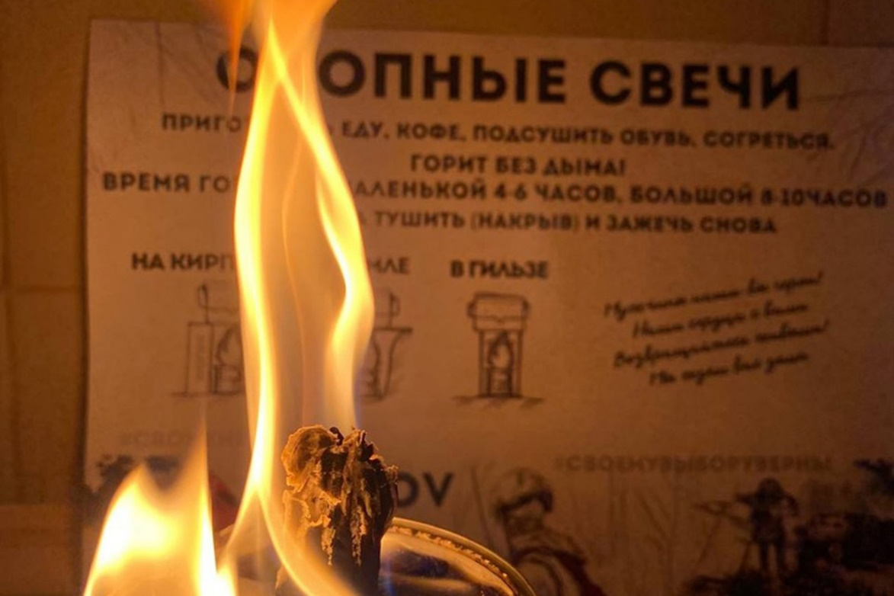
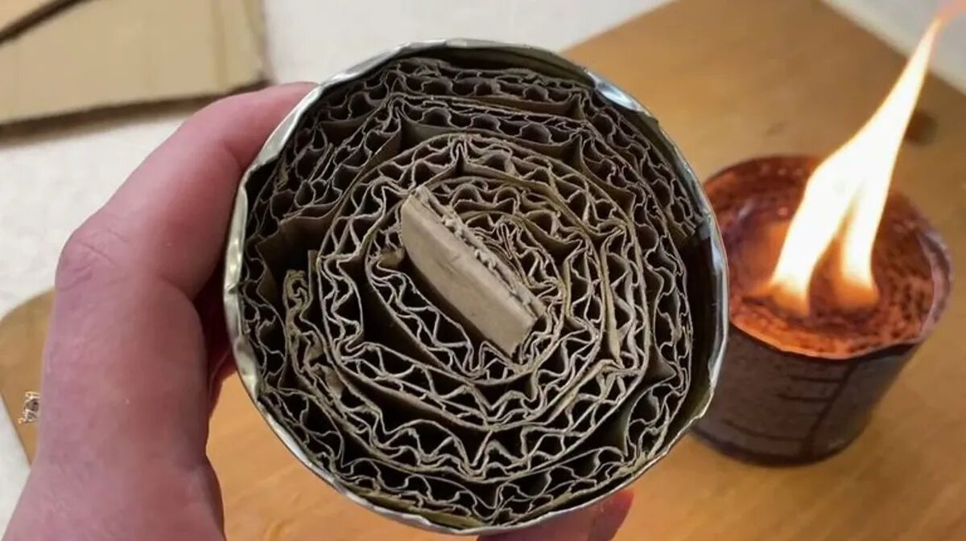
Окопная свеча, её еще называют армейская, блиндажная, уличная – это свеча длительного горения, предназначена для использования в полевых условиях для освещения, для приготовления и разогрева еды, кипячения воды, обогрева небольшой площади

Slide 4
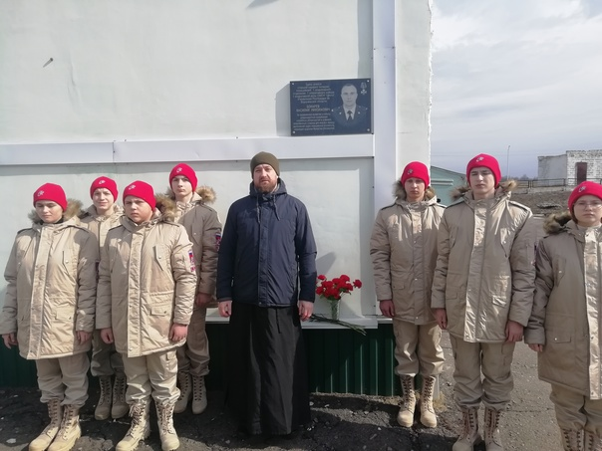
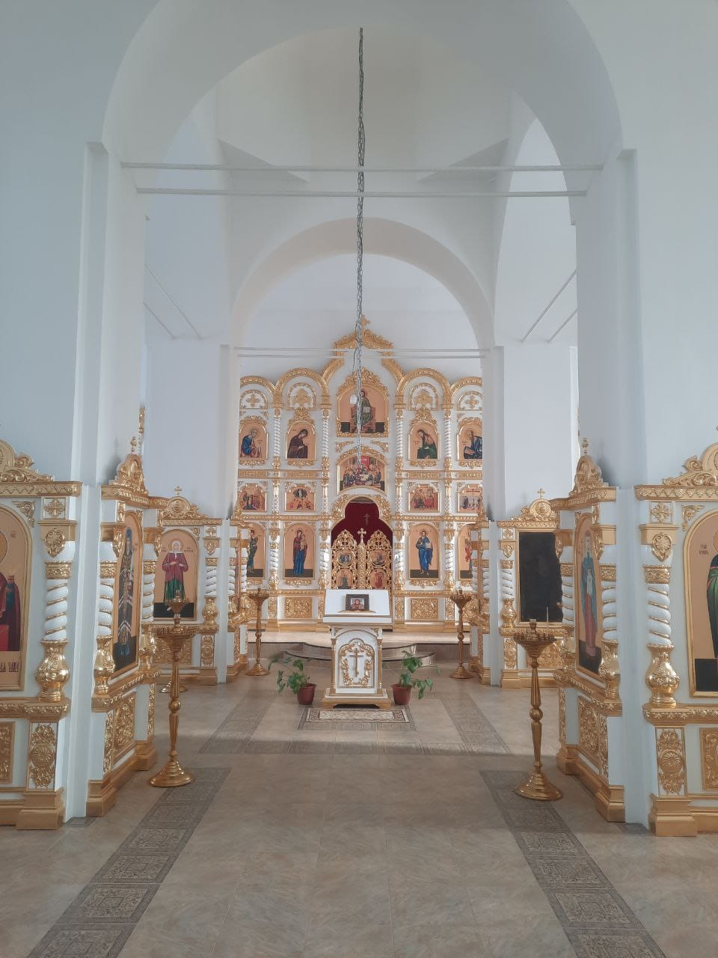
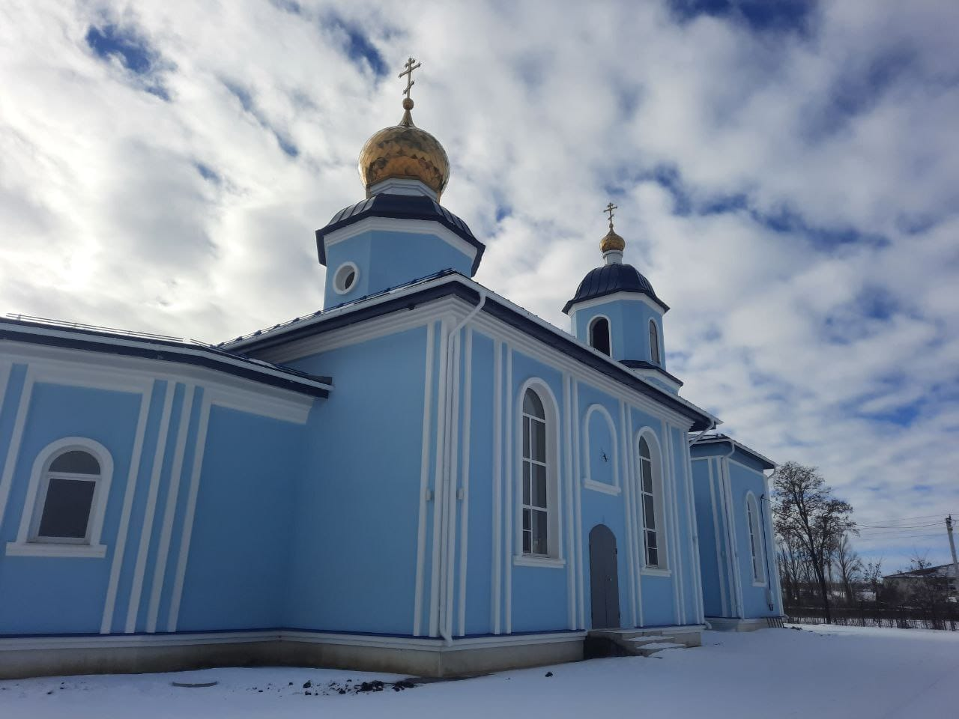
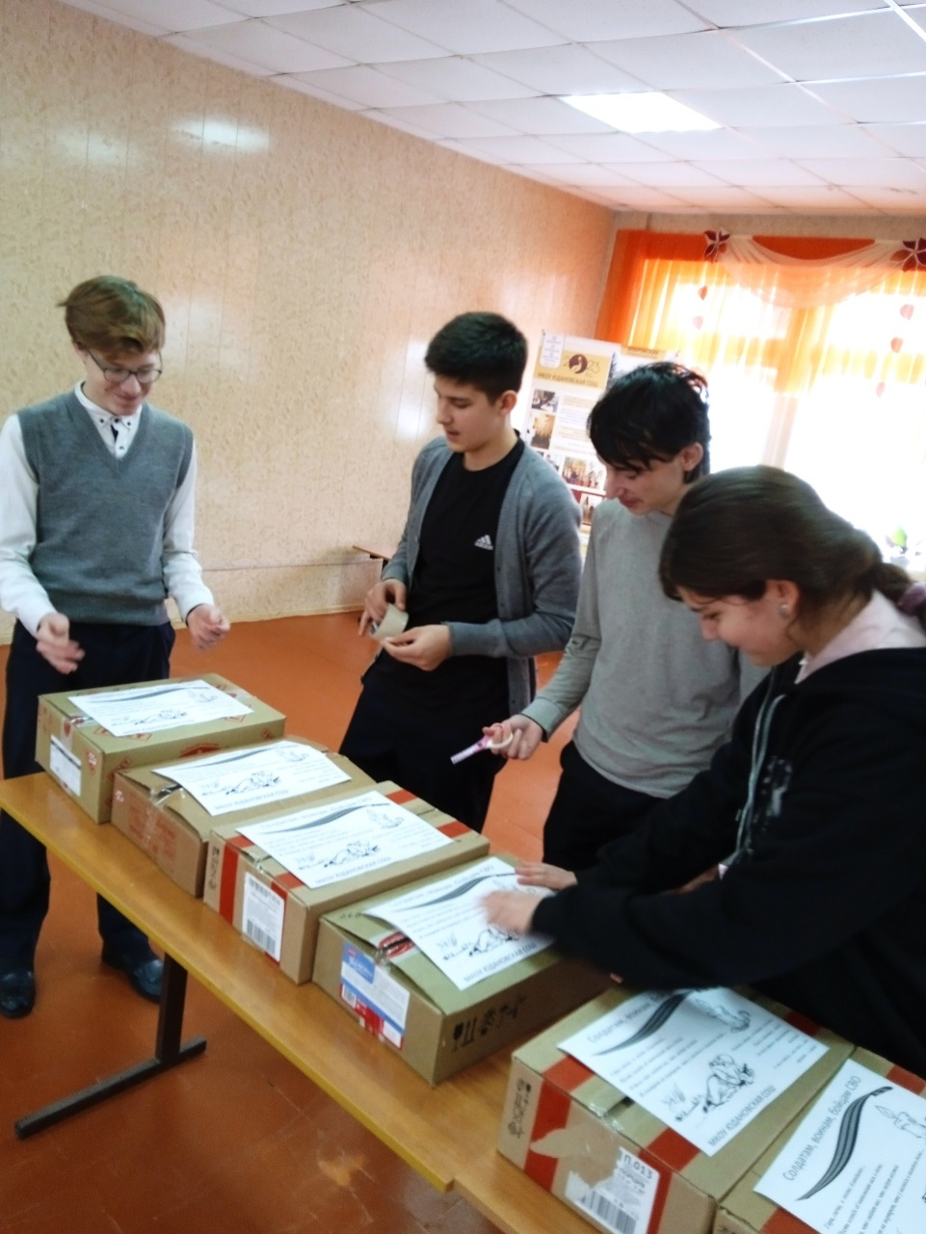
АКЦИЯ «ОКОПНАЯ СВЕЧА»

Slide 5
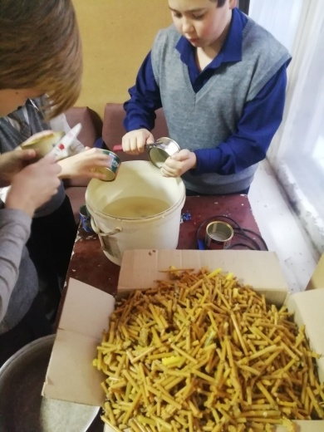
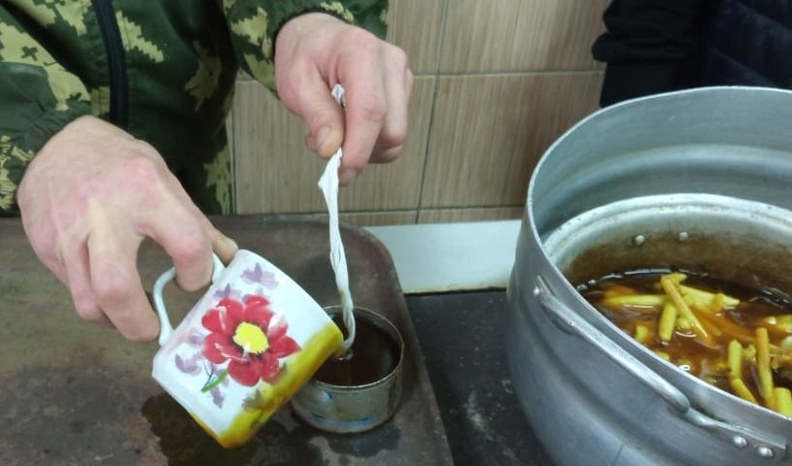
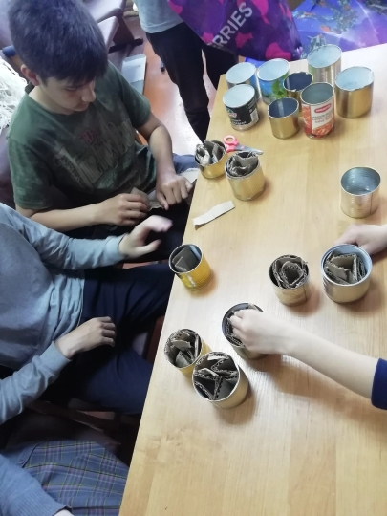
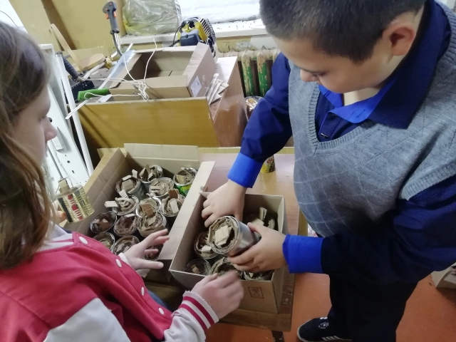
ИЗГОТОВЛЕНИЕ СВЕЧЕЙ

Slide 6
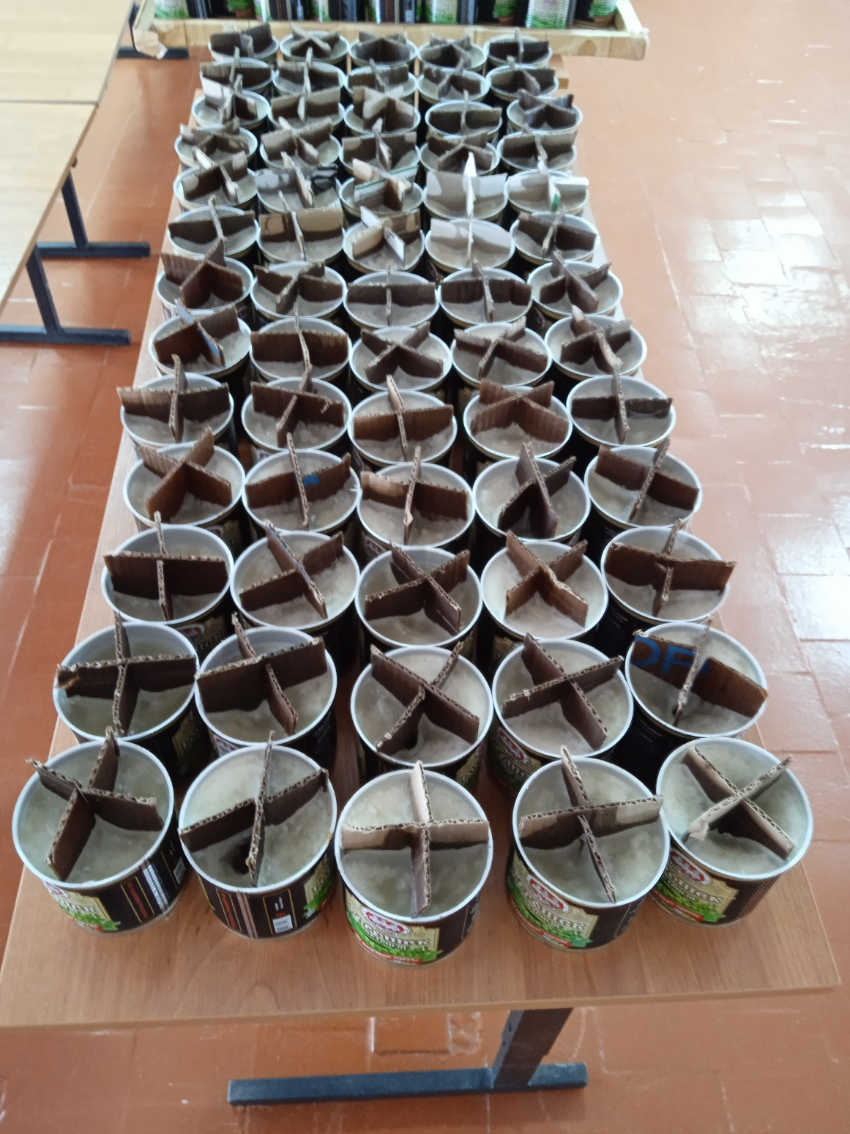
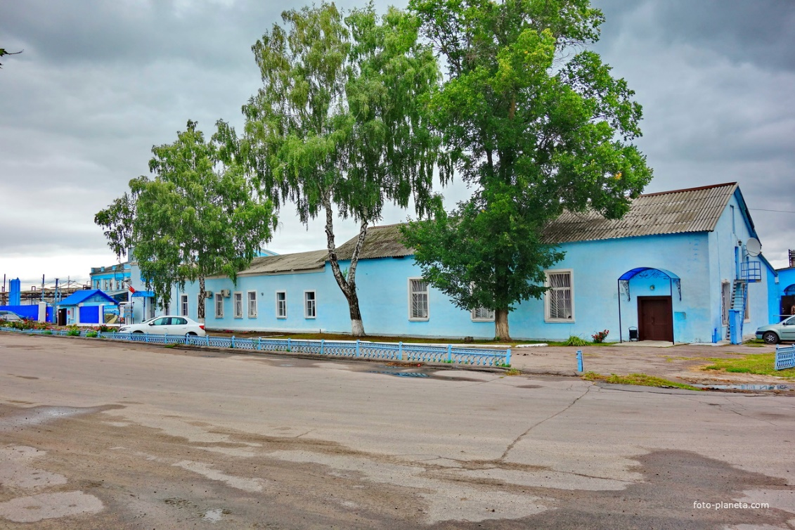
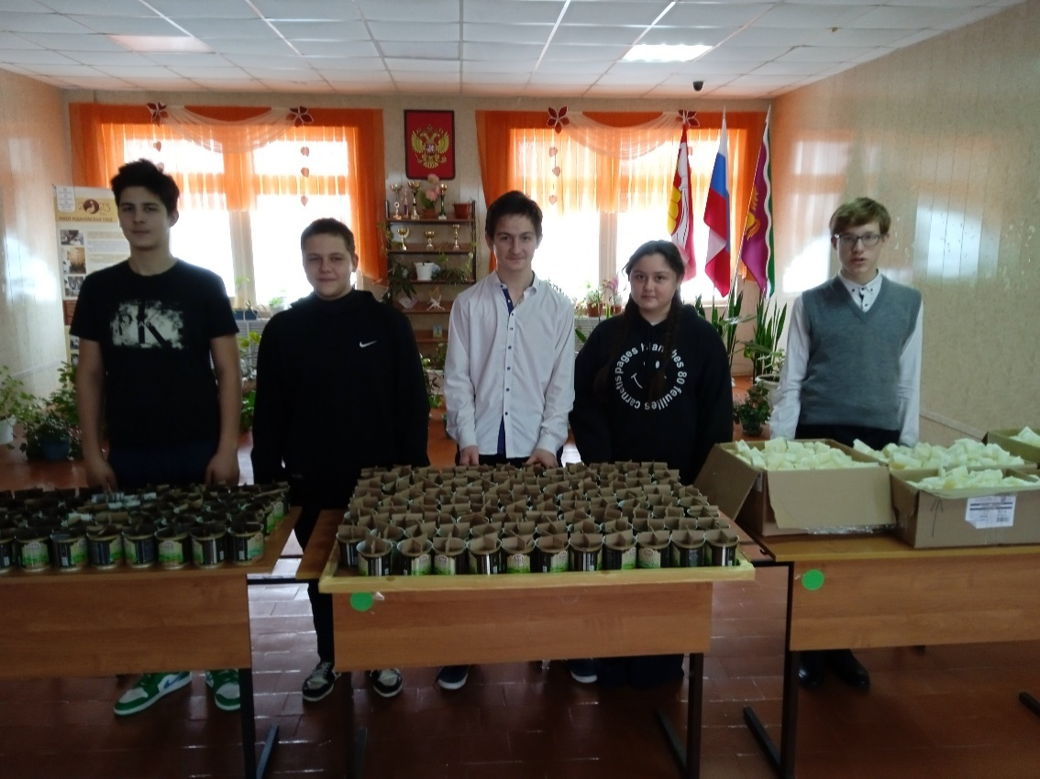
850 банок

Slide 7
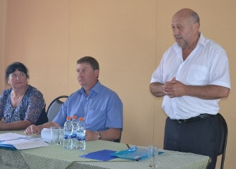
Генеральный директор
ЗАО Юдановские просторы
Выделил 23500 рублей для приобретения 250 кг парафина

Slide 8
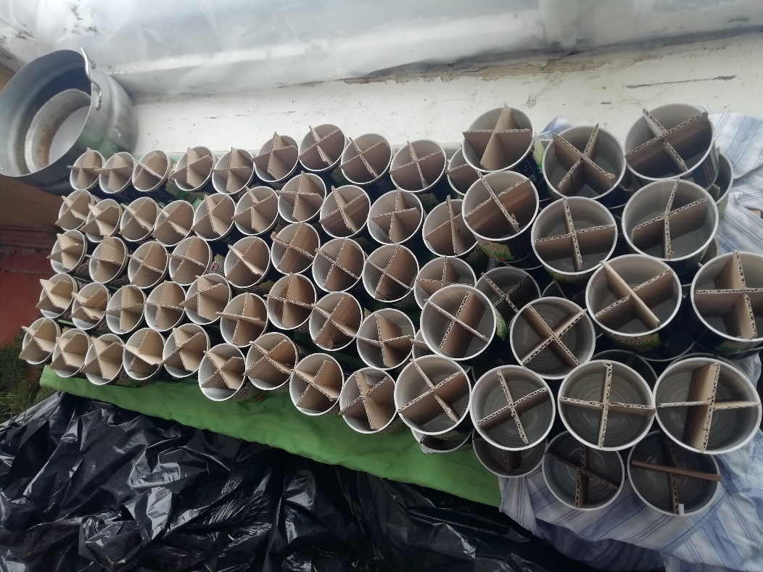
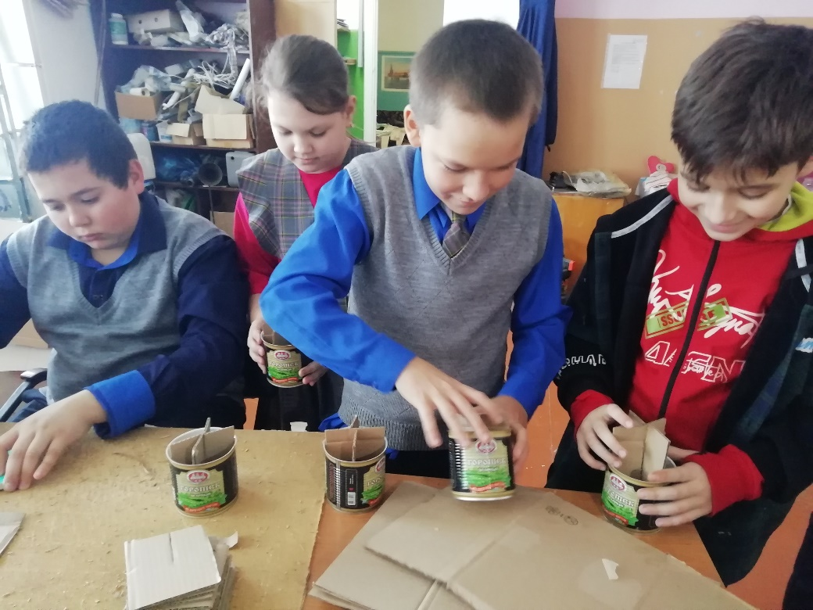
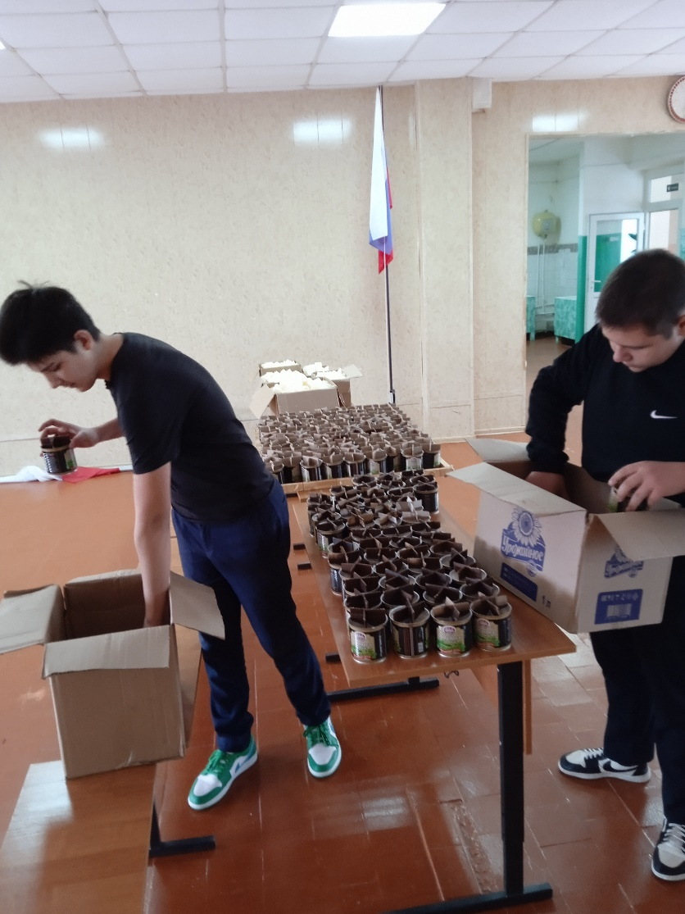
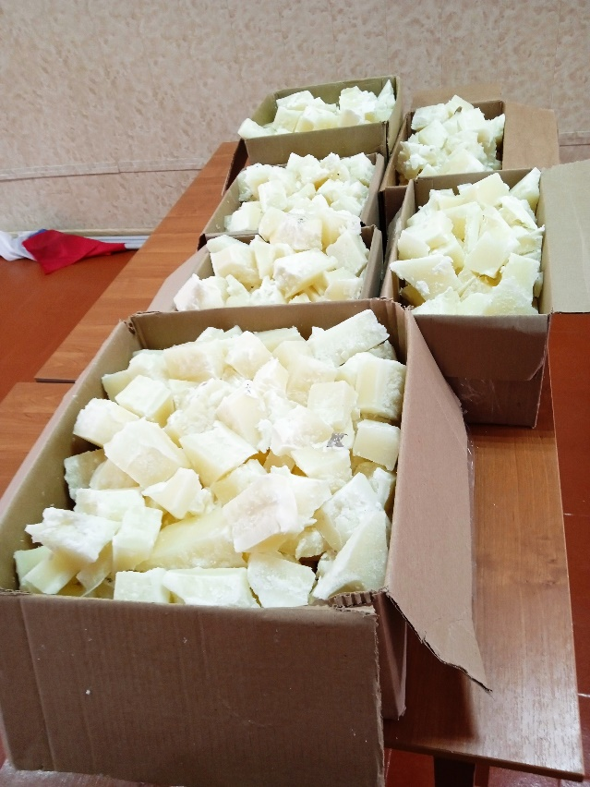
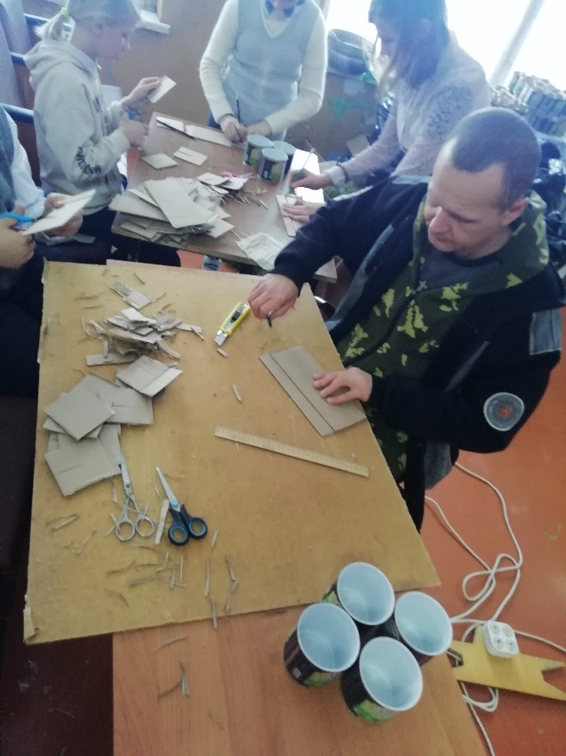

Slide 9
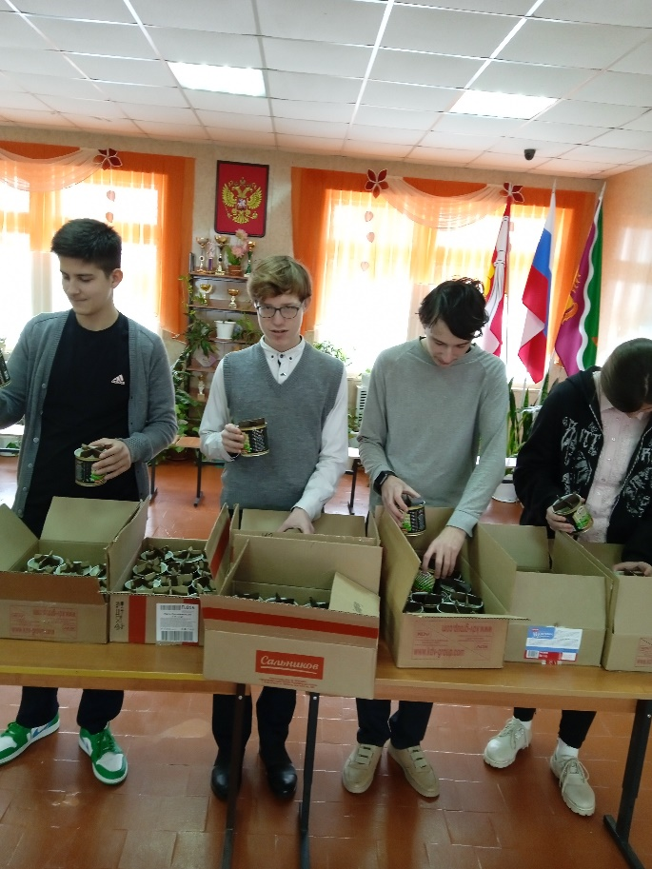
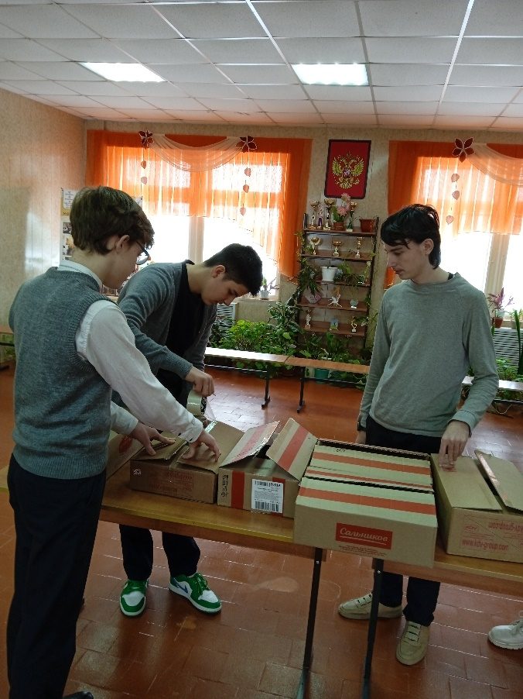
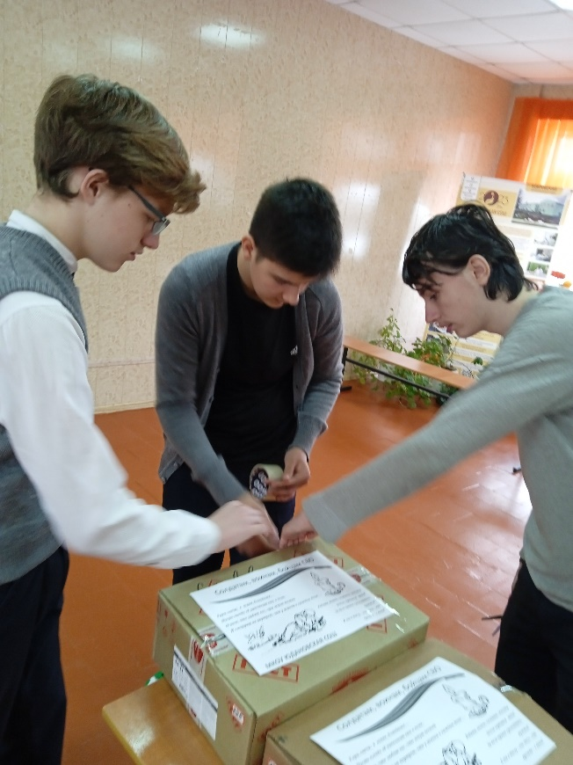

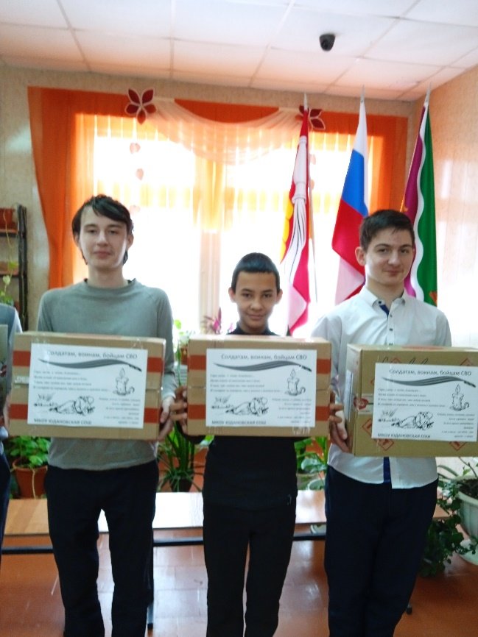
Подготовка к отправке на фронт

Slide 10
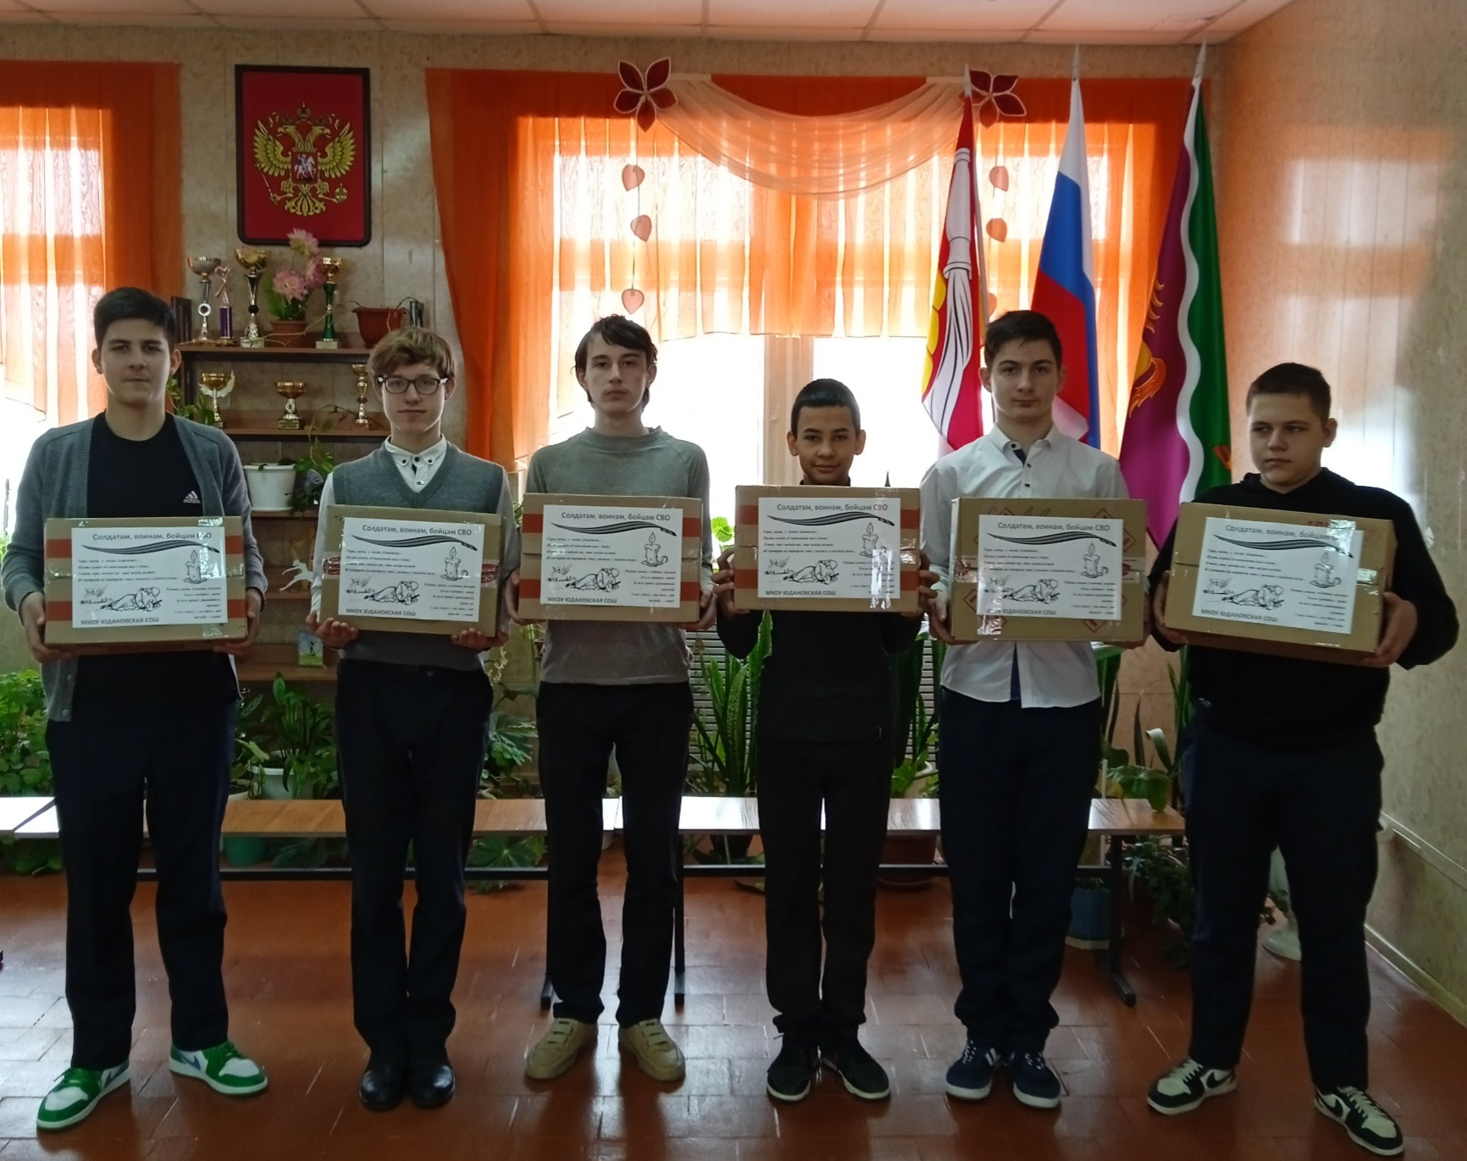
Мы вместе! Мы с ВАМИ!

